Slide 1


УФК ПО ПРИМОРСКОМУ КРАЮ
«Результаты осуществления УФК по Приморскому краю функции по обеспечению поддержки пользователей по вопросам казначейского сопровождения»
Полушкин Илья Александрович
Руководитель УФК по Приморскому краю
www.vladivostok.roskazna.gov.ru
сентябрь 2021 год

Slide 2
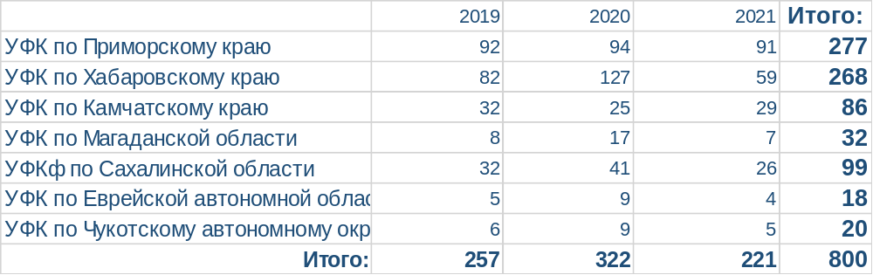
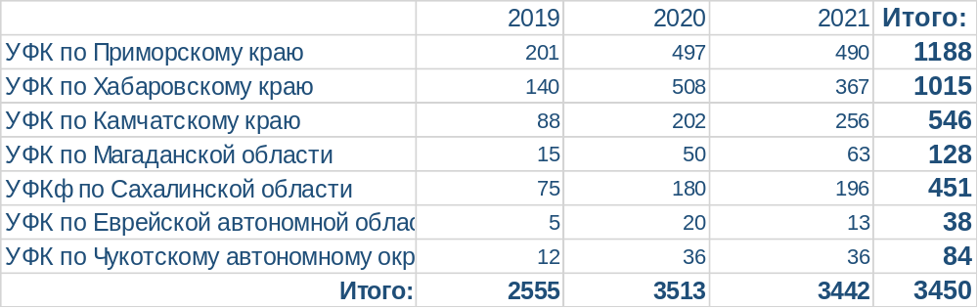
Статистика в разрезе Фронт-офисов
УФК ПО ПРИМОРСКОМУ КРАЮ
Информация об открытых 71 ЛС
Информация об открытых ДО
2

Slide 3







Поручение Федерального казначейства
от 29 декабря 2020 г. № 10-04-07/27781
УФК ПО ПРИМОРСКОМУ КРАЮ
УФК по Приморскому краю
Центр специализации
УФК по Хабаровскому краю
фронт-офис
УФК по Сахалинской области
фронт-офис
УФК по Камчатскому краю
фронт-офис
УФК по Еврейской автономной области
фронт-офис
УФК по Магаданской области
фронт-офис
УФК по Чукотскому автономному округу
фронт-офис
3

Slide 4
Состав второй линии поддержки Управления
УФК ПО ПРИМОРСКОМУ КРАЮ
Приказ Управления от 11.01.2021 № 2о/д «О создании группы сопровождения подсистемы управления расходами в части казначейского сопровождения государственной интегрированной информационной
системы управления общественными финансами «Электронный бюджет»»
Отдел технологического обеспечения
Отдел ведения федеральных реестров
Отдел информационных систем
Состав
ГРУППЫ
СОПРОВОЖДЕНИЯ
Отдел казначейского сопровождения
Отдел режима секретности и безопасности информации
4

Slide 5
Схема работы с обращениями, поступающими в адрес второй линии поддержки Управления
УФК ПО ПРИМОРСКОМУ КРАЮ
Обращение поступило на 2 линию
дополнительная информация по проблеме
Решение по обращению предоставлено
ЗКВС
ПУПЭ
Контроль обращений не взятых в работу
-----
Лидер команды – специалист ОТО
направлен запрос
Просмотр новых обращений в почте ЗКВС
----
Специалист 2 линии
получен ответ
Назначение обращения на исполнителя – специалиста 2 линии
Относится к профилю отдела?
нет
да
Обработка обращения
--------
Специалист 2 линии/
Лидер команды
Эскалация на 3 линию, взаимодействие с ТП
-----
Лидер команды
5

Slide 6
Отработано обращений группой второй линии поддержки
с 01.01.2021 по 24.09.2021:
УФК ПО ПРИМОРСКОМУ КРАЮ
Статус обращений | За весь период работы
Поступило на группу, всего | 175
Из них:
Проблемы, по исправлению в ПУР КС ошибок отражения документов, не прохождения контролей, связанные с некорректной работой ППО и/или некорректными данными в справочниках. | 42
Решено на 2-й линии (в том числе решенные, по которым не получен ответ от заявителя) | 132
Возвращено на группу для эскалации на 3-ю линию | 42
Направлен запрос информации заявителю | 58
Возвращено оператору | 19
Из них:
Обращения, не относящиеся к компетенции 2 линии ПУР КС | 19
6

Slide 7

Предварительная работа, проводимая в Управлении, при открытии и обслуживании лицевых счетов
УФК ПО ПРИМОРСКОМУ КРАЮ
Принцип «единого окна»
Разработка поэтапной инструкции
Организация рабочего места для обучения клиентов
Наличие в Управлении базы адресов электронной почты клиентов
Закрепление кураторов
Организация взаимодействия с фронт-офисами
7

Slide 8
Информация о количестве лицевых счетов мигрированных из ППО «АСФК» в ГИИС «Электронный бюджет»
УФК ПО ПРИМОРСКОМУ КРАЮ
ТОФК | Код по кооперации |  |  |  |  | Итого
 | 00000 | 01000 | 02000 | 03000 | 04000
УФК по Приморскому краю | 4 | 15 | 6 | 5 | 1 | 31
УФК по Хабаровскому краю | 49 | 14 | 7 |  |  | 70
УФК по Камчатскому краю | 3 | 11 | 3 | 3 |  | 20
УФК по Магаданской области | 1 | 5 | 1 |  |  | 7
УФК по Сахалинской области | 5 | 2 | 1 |  |  | 8
УФК по Еврейской АО | 3 | 1 | 1 |  |  | 5
УФК по Чукотскому АО | 1 | 1 |  |  |  | 2
Всего | 66 | 49 | 19 | 8 | 1 | 143
Плановое количество лицевых счетов, подлежащих миграции, 1200
8

Slide 9
Предложение по доработке отчета «Аналитика по работе второй линии поддержки ПУР КС, организованной на базе УФК»
УФК ПО ПРИМОРСКОМУ КРАЮ
По каждому сотруднику группы в доработке учесть следующие показатели KPI :
процент самостоятельно обработанных инцидентов;
среднее время решения инцидента;
среднее время нахождения инцидента «В работе», «В ожидании».
резервирование, открытие лицевых счетов участникам казначейского сопровождения до момента заключения контракта
электронный обмен документами
Ожидаемый результат:
Возможность оценить качество обработки обращений специалистами 2 линии поддержки
возможность предоставления карточки образцов подписей в электронном виде и работы с лицевым счетом с мобильного приложения (в тестовом режиме)
Возможность оценить нагрузку обработки обращений на специалистов 2 линии поддержки в процессе обработки обращений
9

Slide 10
УФК ПО ПРИМОРСКОМУ КРАЮ
Благодарю за внимание!
www.vladivostok.roskazna.gov.ru
сентябрь 2021 год

